Slide 1


Statistiques avec
M2 Sciences du Langage
Remi.lafitte@univ-grenoble-alpes.fr
2023-2024

Slide 2


Ressources utiles
https://r4ds.had.co.nz/
https://ggplot2-book.org/

Slide 3
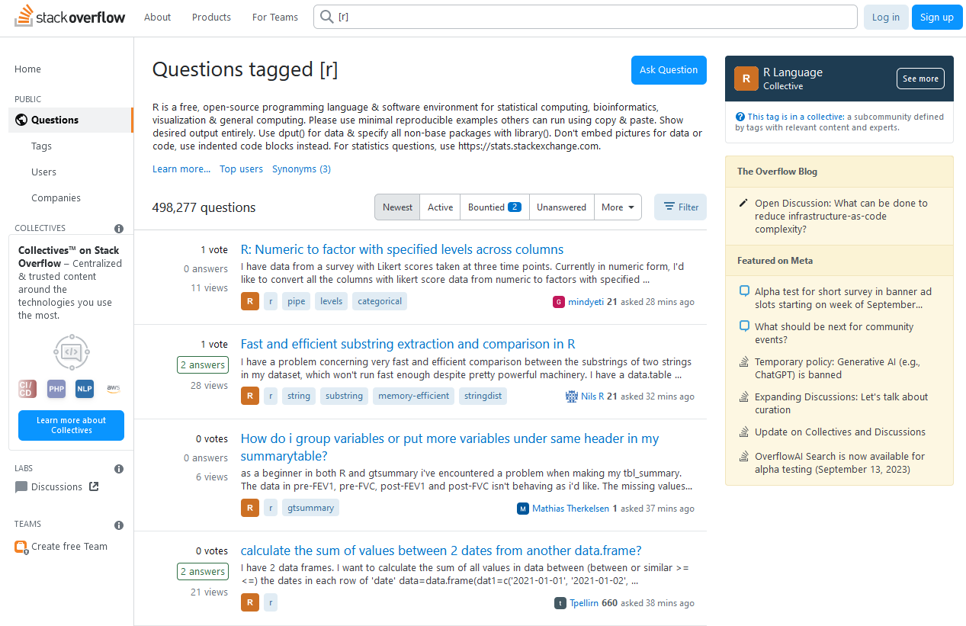
Ressources utiles
https://stackoverflow.com/questions/tagged/r

Slide 4
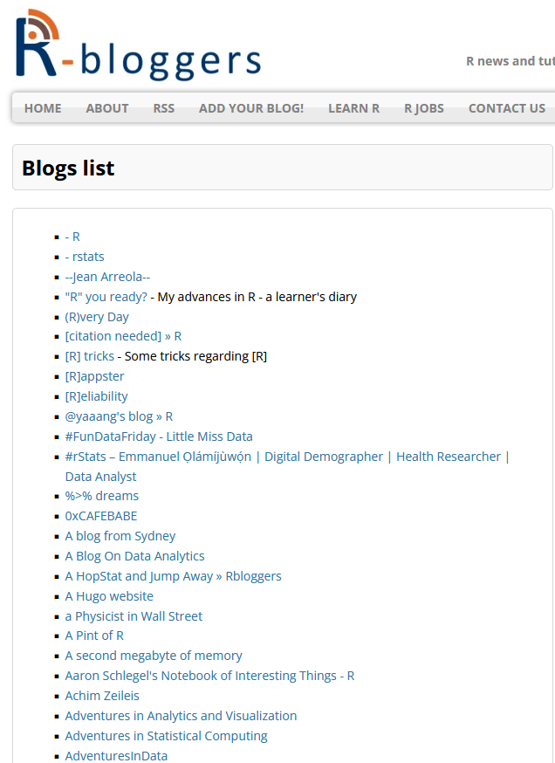
Ressources utiles
https://www.r-bloggers.com/blogs-list/
https://stt4230.rbind.io/introduction/presentation_r/
https://rstudio-education.github.io/hopr/
https://perso.ens-lyon.fr/lise.vaudor/grimoireStat/_book/intro.html
https://www.r-bloggers.com/
https://www.datanovia.com/en/
https://rcompanion.org/handbook/
https://r-graph-gallery.com/ggplot2-package.html

Slide 5
Plan approximatif des TDs
TD1 27/10 - Bases de R
TD2 17/11 - Statistiques descriptives
TD3 17/11 - Statistiques descriptives
TD4 24/11 - Statistiques inférentielles
TD5 01/12 - Statistiques inférentielles
TD6 08/12 - Graphiques
TD6 15/12 - Rmarkdown

Slide 6
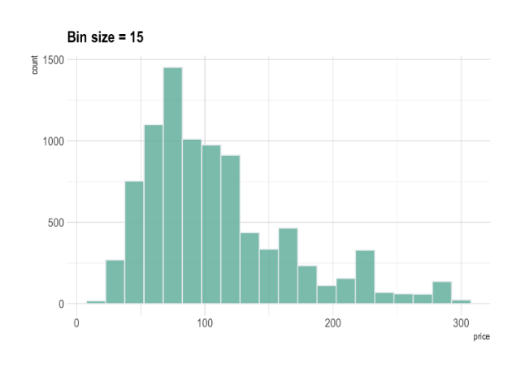
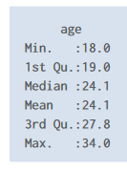
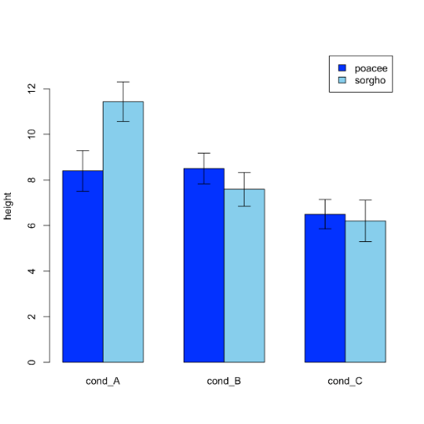
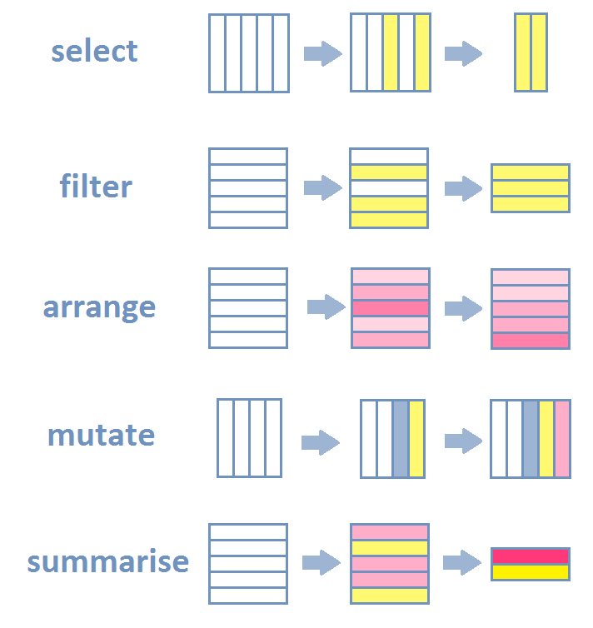
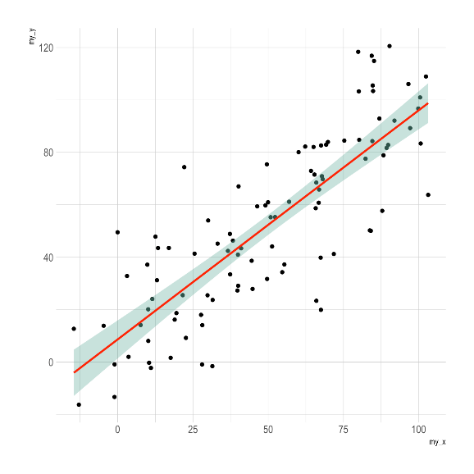
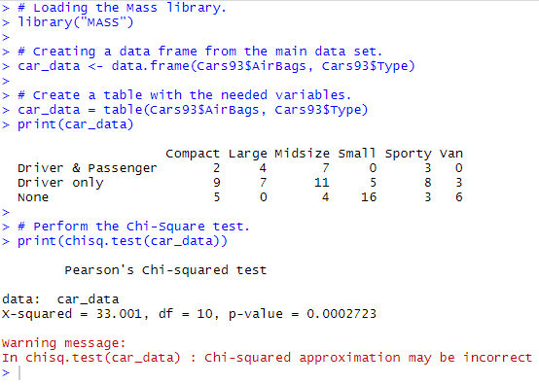
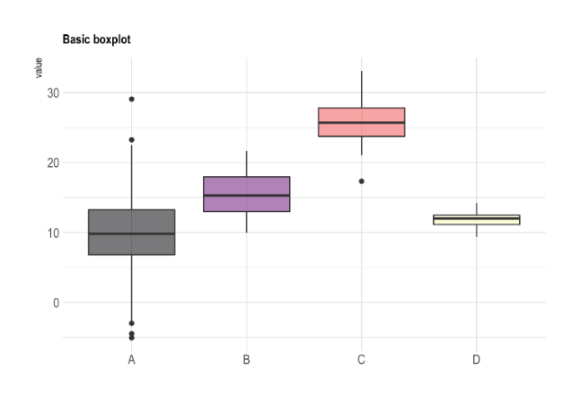
Pourquoi R ?
R : un environnement et un langage développé pour l’analyse statistique
« simple à apprendre », flexible et gratuit
Manipulation des données
graphiques
statistiques

Slide 7
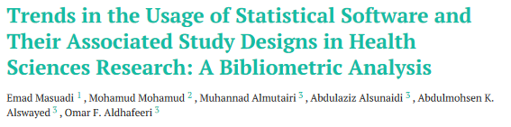
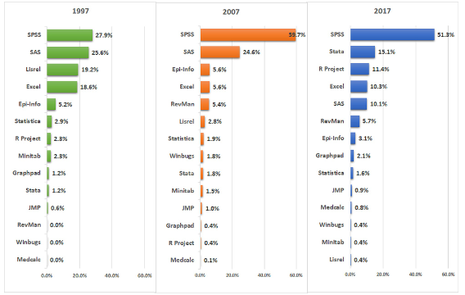
Pourquoi R ?
De plus en plus populaire

Slide 8

Pourquoi R ?
Adapté aux exigences de « reproductibilité computationnelle »
“running the same software …
on the same input data …
and obtaining the same results”
Rougier, N. P., Hinsen, K., Alexandre, F., Arildsen, T., Barba, L. A., Benureau, F. C. Y., et al. (2017). Sustainable Computational Science: The ReScience Initiative. Available online at: https://arxiv.org/abs/1707.04393
Possibilité de « rapports automatisés » avec R Markdown
Partage du code avec des tiers
Code lisible/commenté
Code efficient (éviter les répétitions)
Code qui « roule » sur une autre machine
https://rmarkdown.rstudio.com/

Slide 9
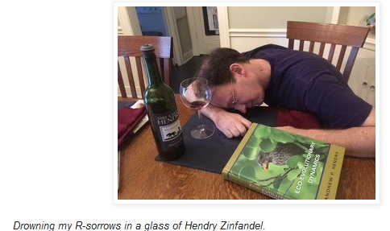
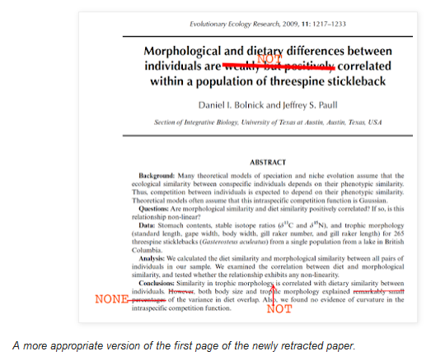
Pourquoi R ?
Repérage et correction plus facile des erreurs
http://ecoevoevoeco.blogspot.com/2016/12/wrong-lot.html

Slide 10


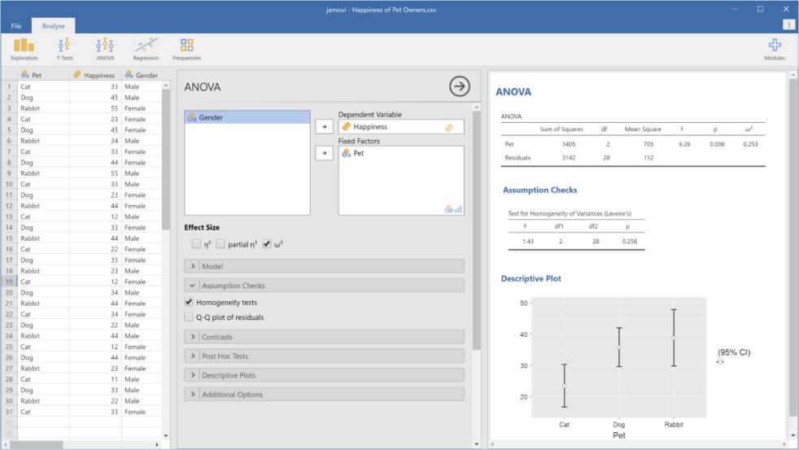
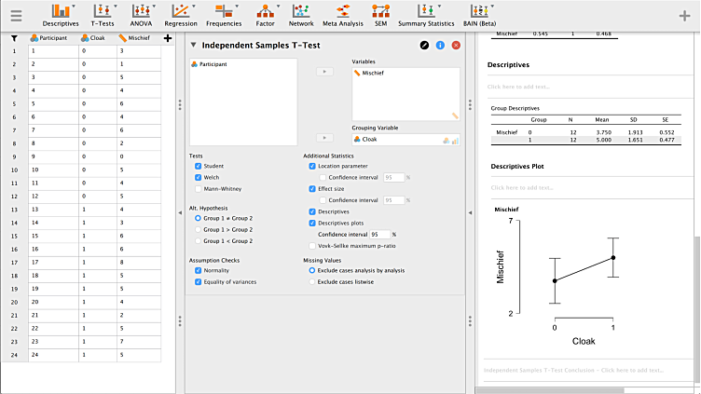
Pourquoi R ?
Alternatives pour les moins R-enthousiastes
JAMOVI
JASP

Slide 11


Slide 12
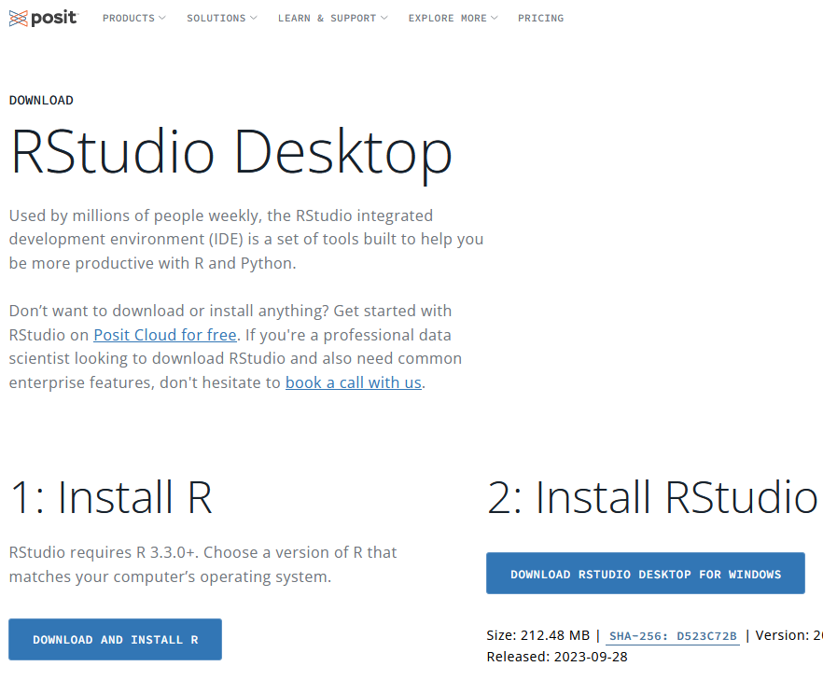
Installation
R et R studio
https://posit.co/download/rstudio-desktop/

Slide 13
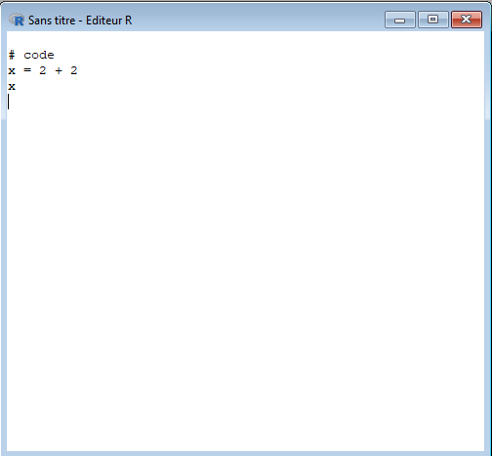
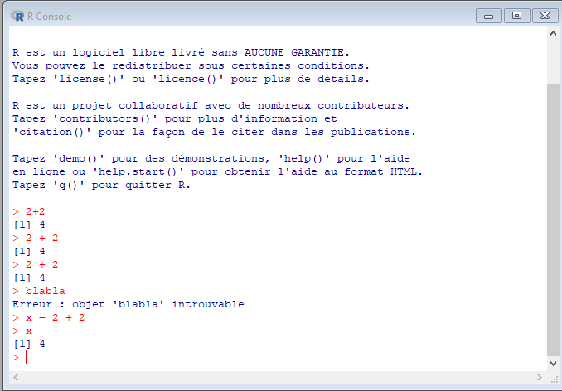
R de base
Feuille de script
Console
Création et exécution du code (clic droit ou Ctrl + R dans windows)
Affichage du résultat
→ Utilisation « austère » de R…

Slide 14
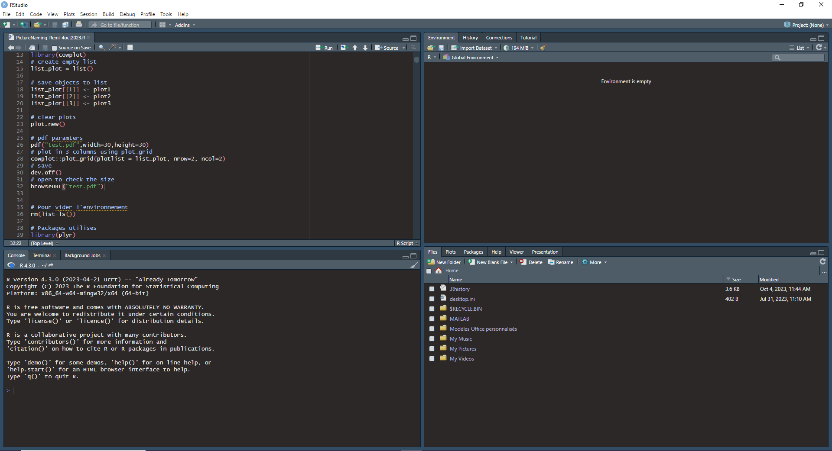
R Studio
Un environnement plus riche et pratique
Script
Environnement et historique
Console
Fichiers, plots, help…

Slide 15
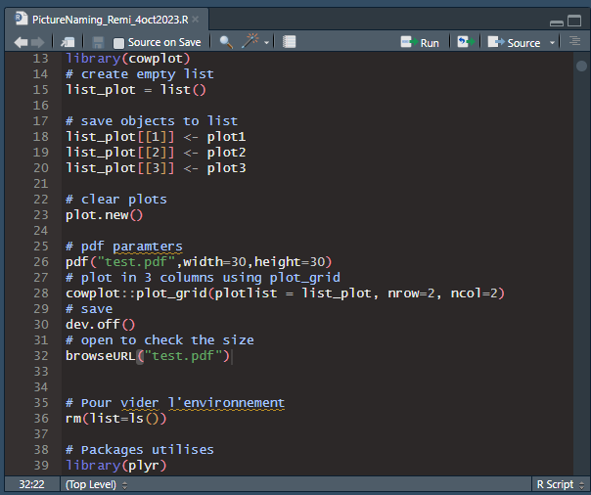
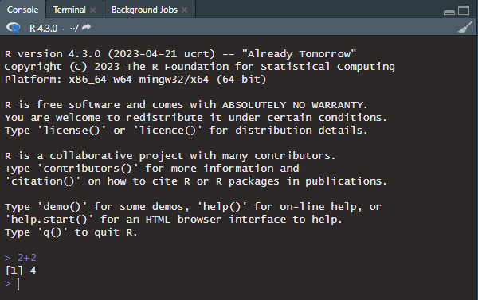
R Studio
Un environnement plus riche et pratique
Feuille de script
Console

Slide 16
Concepts de bases
Lancer une commande
Fonctions
Création et type d’objets
Importation des données

Slide 17
Lancer une commande
Exemples de commandes simples :
5+5
5*2
20/2
sqrt(40)
2^4
placer le curseur sur la ligne
Ctrl + Entrée dans windows
Pour Mac : chercher le raccourci dans onglet « Code »

Slide 18

Fonctions
Principe général :
https://stt4230.rbind.io/programmation/fonctions_r/
D’où viennent les fonctions ?
De librairies (packages) directement installées dans R : fonctions par défaut
De librairies crées par des tiers, qu’il nous faudra télécharger manuellement
De nous-mêmes : possibilité de créer ses propres fonctions

Slide 19
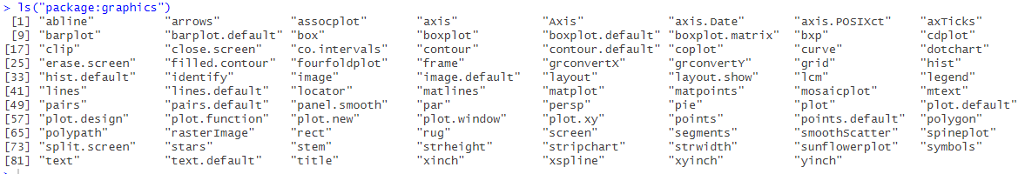
Fonctions
ls("package:…nom du paquet… ")

Slide 20
Fonctions
# function with various descriptive statistics fxdescribe = function(x){ c(obs = length(x), missing = sum(is.na(x),na.rm=T), min = min(x,na.rm=T), max = max(x,na.rm=T), median = median(x,na.rm=T), q1 = quantile(x,na.rm=T,c(.25)), q3 = quantile(x,na.rm=T,c(.75)), mean = mean(x,na.rm=T), sd = sd(x,na.rm=T), `95lci` = mean(x,na.rm=T)-(sd(x,na.rm = T)*1.96/sqrt(length(x))), `95hci` = mean(x,na.rm=T)+(sd(x,na.rm = T)*1.96/sqrt(length(x))) ) } # e.g. = # fxdescribe(c(NA,NA,2,5,6))

Slide 21
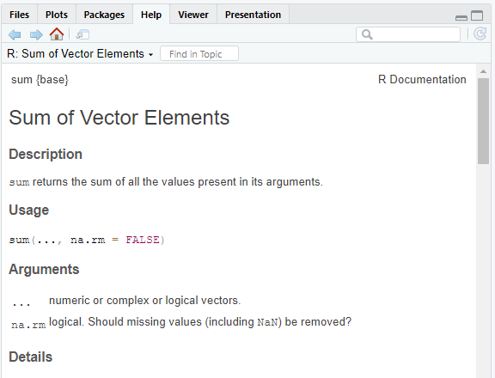
Exercice 1
Exécutez et essayez de comprendre ce que font les fonctions suivantes :
seq(from = 0, to = 100, by = 20)
c(1:10)*2
rep(x = c(1,2,3), times = 3)
rep(x = c(1,2,3), times = 3, each = 3)
sum(1:3)
sum(is.na(c(NA,NA,1,NA)))
plot(x = c(1,2,3), y = c(4,5,6))
boxplot(1:100)
summary(c(1,8,9,7))
Pour connaître les arguments d’une fonction, tapez par ex : ?sum (le mieux) ou args(sum)
summary(c(1,8,9,7))

Slide 22
Création d’objets
Quelques règles :
Utilisation du « <- » (recommandé) ou du « = » (moins recommandé)
Voir https://stt4230.rbind.io/amelioration_code/bonnes_pratiques_r/
R est sensible aux majuscules/minuscules
Eviter les accents
Un objet ne peut pas démarrer par un chiffre
Noms interdits : if, else, repeat, while, function, for, in, next, break, TRUE, FALSE, NULL, Inf, NaN, NA, NA_integer_, NA_real_, NA_complex_, NA_character_, ... et ..1, ..2, etc. »
Voir https://stt4230.rbind.io/introduction/base_r/

Slide 23
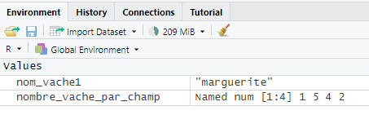
Exercice 2
Créez les objets suivants :
nom_vache1 <- "marguerite" nom_vache1
(nom_vache1 <- "marguerite") # quelle différence observez-vous ?
nombre_vache_par_champ <- c(1,5,4,2) # "c" signifie "combine" nombre_vache_par_champ
print(nombre_vache_par_champ) # print donne la même chose et est généralement superflu
Calculez la moyenne, la médiane et l’écart-type du nombre de vache par champ
Exécutez la commande ls() ou regardez le panel Environment pour retrouver les objets crées

Slide 24
Type d’objets
Vecteur
Matrice
Data Frame
Liste

Slide 25
Vecteur
Vecteur de données (variable) du même format :
Characters (chr) : lettres
Integers (int) : chiffres ronds
Numeric (num) ou double (dbl) : chiffres à virgule
nom_vaches <- c("marguerite","zoé", "léa") str(nom_vaches) # characters (lettres) nombres_vaches <- c(1:3) str(nombres_vaches) # integers (chiffres ronds) nombres_vaches <- c(1:3/pi) str(nombres_vaches) # numeric (chiffres à virgules)
!! Les vecteurs ne mélangent pas les chiffons et les serviettes :
noms_et_nombres_vaches = c(nom_vaches, nombres_vaches) noms_et_nombres_vaches
Le vecteur est de type "chr"

Slide 26
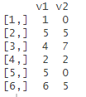
Matrice
Ensemble de vecteurs (variables) de même formats
Par exemple :
# exemple de matrice avec deux vecteur v1 <- c(1,5,4,2,5,6) v2 <- c(0,5,7,2,0,5) # on combine ces deux vecteurs avec la fonction cbind() # qui veut dire : column bind (combiner colonnes) MAT <- cbind(v1,v2)

Slide 27
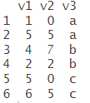
Data Frame
Ensemble de vecteurs (variables) de formats différents
En pratique, bien plus utilisé que les matrices
Par exemple :
v3 <- c("a","a","b","b","c","c") DF <- data.frame(v1,v2,v3)
Dans les faits, nous importons toujours un dataframe (DF) à partir d’un fichier xlsx, txt, ou csv

Slide 28
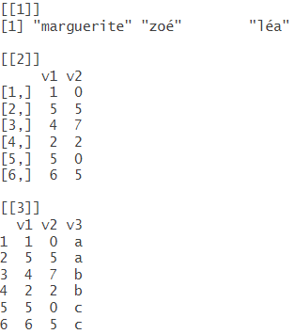
Liste
Objet pouvant contenir des vecteurs, matrices, et dataframes
Par exemple :
LS <- list(nom_vaches, MAT, DF)

Slide 29
Exercice 3
Créez un vecteur de type caractères contenant 4 noms d'animaux
Créez un vecteur de type numérique contenant 4 pays
Créez un vecteur de type numérique contenant 4 valeurs de poids
Créez une matrice regroupant les vecteurs "animaux" et "pays"
Créez une dataframe regroupant les vecteurs "animaux", "pays" et "poids"
Insérez le vecteur "animaux" et le dataframe dans une même liste

Slide 30
Importation de données
https://vincentarelbundock.github.io/Rdatasets/articles/data.html
https://github.com/lafitter/M2-Science-du-Langage
accuracy | dyslexia | iq
0,88386 | no | 0,827
0,76524 | no | 0,59
0,91508 | no | 0,471
0,98376 | no | 1,144
0,88386 | no | -0,676
0,70905 | no | -0,795
0,77148 | no | -0,281
accuracy : reading score
dyslexia : no/yes
iq : non-verbal intelligence quotient transformed to z-scores

Slide 31
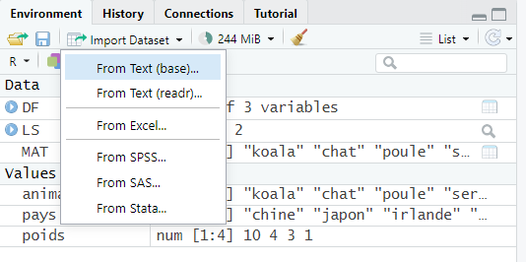
Importation de données – stratégie 1
Importation "clique-bouton"

Slide 32
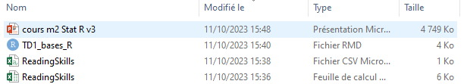
Importation de données – stratégie 2
Placer le DF dans le même répertoire que le script (le plus simple)
exécuter R à partir de ce script pour que R utilise le répertoire du script comme "adresse"
si le fichier est de type "csv", lancer la commande :
de cette manière, pas besoin de spécifier l'adresse complète :
# with csv file ReadingSkills <- read.csv2("ReadingSkills.csv")
"C:/Users/rlafitte/Desktop/COURS v7chu/6. Stat R analyse linguistique 23-24/COURS/ReadingSkills.csv"

Slide 33
Importation de données – stratégie 2
si le fichier est de type "xlsx", nous avons besoin d'une librairie externe.
→ Approche intéressante car pas besoin de spécifier des paramètres spécifiques concernant le format des données
NB : penser au raccourci Ctrl + c pour # créer des commentaires
# install.packages("readxl") # procède à l'installation ; à ne faire qu'une fois library(readxl) # procède au chargement de la librairie ; à faire tout le temps ReadingSkills <- readxl::read_xlsx("ReadingSkills.xlsx")

Slide 34

Importation de données – stratégie 2
3 arguments à comprendre pour éviter les erreurs d'importation (surtout si fichier csv ou txt) :
dec = … # quel format de décimale ? . ,
sep = … # quel séparateur de colonnes ? . , ; " "
header = TRUE # est ce que la 1ère ligne du DF = noms des variables ?
fichier csv
accuracy;dyslexia;iq
0,88386;no;0,827
0,76524;no;0,59
0,91508;no;0,471
0,98376;no;1,144
0,88386;no;-0,676
0,70905;no;-0,795
0,77148;no;-0,281
0,99;no;-0,914
read.csv("ReadingSkills.csv",
sep = ";"
dec = ".",
header = TRUE)

Slide 35

Importation de données – stratégie 2
accuracy;dyslexia;iq
0,88386;no;0,827
0,76524;no;0,59
0,91508;no;0,471
0,98376;no;1,144
0,88386;no;-0,676
0,70905;no;-0,795
0,77148;no;-0,281
0,99;no;-0,914
BAD
read.csv("ReadingSkills.csv")
→ utilise par défaut sep = ","
GOOD
read.csv("ReadingSkills.csv", sep = ";")
read.csv2("ReadingSkills.csv")
→ utilise par défaut sep = ";"

Slide 36
Importation de données – stratégie 3
Idem que stratégie 2 mais définir l'adresse complète à chaque fois
Un peu lourd…
ReadingSkills <- read.csv2("C:/Users/rlafitte/Desktop/COURS v7chu/6. Stat R analyse linguistique 23-24/COURS/ReadingSkills.csv"
)

Slide 37
Visualiser le dataframe importé
head(ReadingSkills, n = 6) # affiche les 6 premières lignes
## # A tibble: 6 × 3 ## accuracy dyslexia iq ## <dbl> <chr> <dbl> ## 1 0.884 no 0.827 ## 2 0.765 no 0.59 ## 3 0.915 no 0.471 ## 4 0.984 no 1.14 ## 5 0.884 no -0.676 ## 6 0.709 no -0.795

Slide 38
Visualiser le dataframe importé
NB : Un "tibble" est une sorte de DF "moderne", utilisé par certaines librairies
str(ReadingSkills) # affiche le format de chaque colonne (variable)
## tibble [44 × 3] (S3: tbl_df/tbl/data.frame) ## $ accuracy: num [1:44] 0.884 0.765 0.915 0.984 0.884 ... ## $ dyslexia: chr [1:44] "no" "no" "no" "no" ... ## $ iq : num [1:44] 0.827 0.59 0.471 1.144 -0.676 ...
Attention : si la décimale est mal spécifiée pendant l'import, une variable numérique peut se transformer en variable caractères !

Slide 39
Exercice 4
Importez le fichier "lexdec.csv" disponible sur https://github.com/lafitter/M2-Science-du-Langage
Examinez le type de variables composant ce tableau ; voyez vous quelle erreur s'est glissée ?!
Subject = a factor for the subjects.
RT = a numeric vector for logarithmically transformed reaction times.
Trial = a numeric vector for the rank of the trial in the experimental list.
Sex = a factor with levels F (female) and M (male).
NativeLanguage = a factor with levels English and Other, distinguishing between native and non-native speakers of English.
Correct = a factor with levels correct and incorrect coding whether the word was correctly responded to as a word rather than a nonword
Word = a factor with 79 words as levels.
Frequency = a numeric vector with logarithmically transformed lemma frequencies as available in the CELEX lexical database.
Length = a numeric vector for the word’s length in letters.
Class = a factor for the semantic category of the word’s referent, with levels animal and plant.
https://cran.r-project.org/web/packages/languageR/languageR.pdf
https://www.reilly-coglab.com/data

Slide 40
Vecteur
Noms (names) d’un vecteur :

Slide 41
R Studio
Environnement et historique
Fichiers, plots, help…

Slide 42
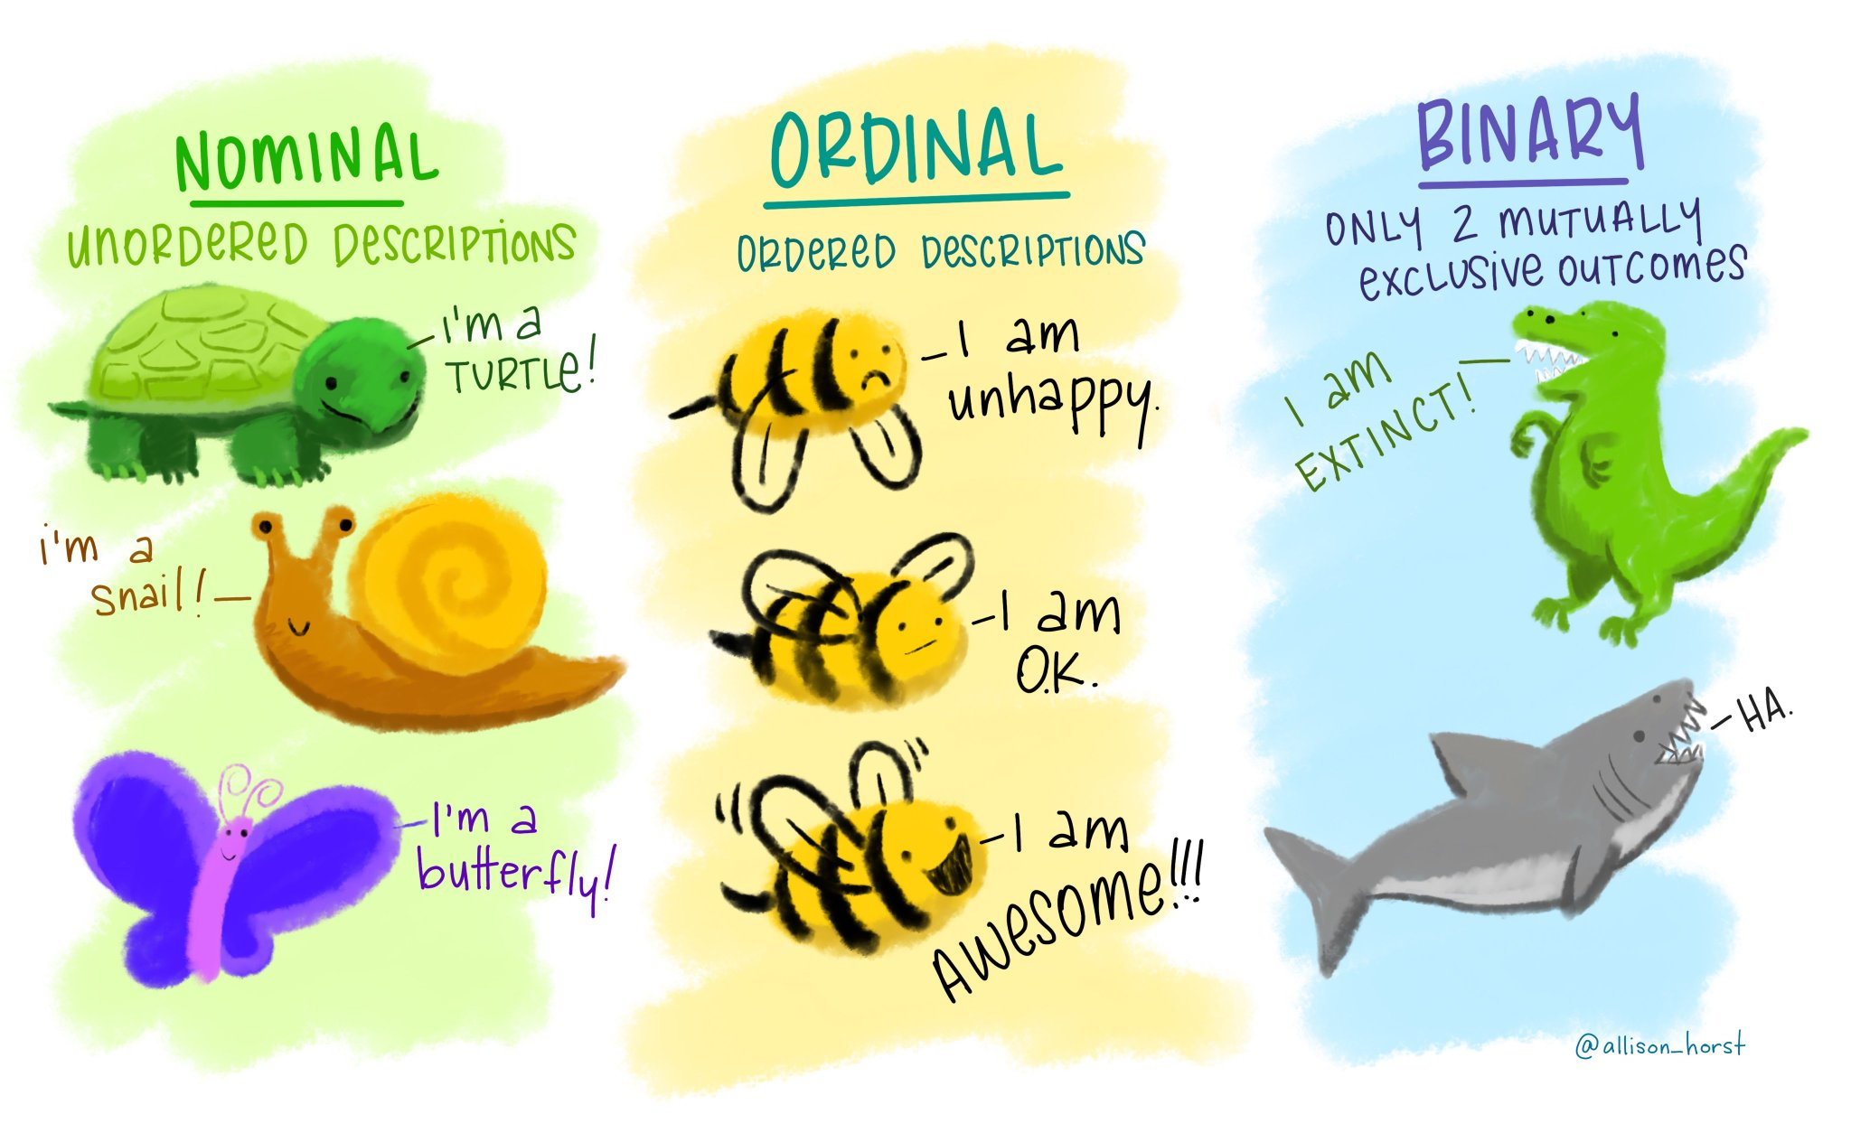
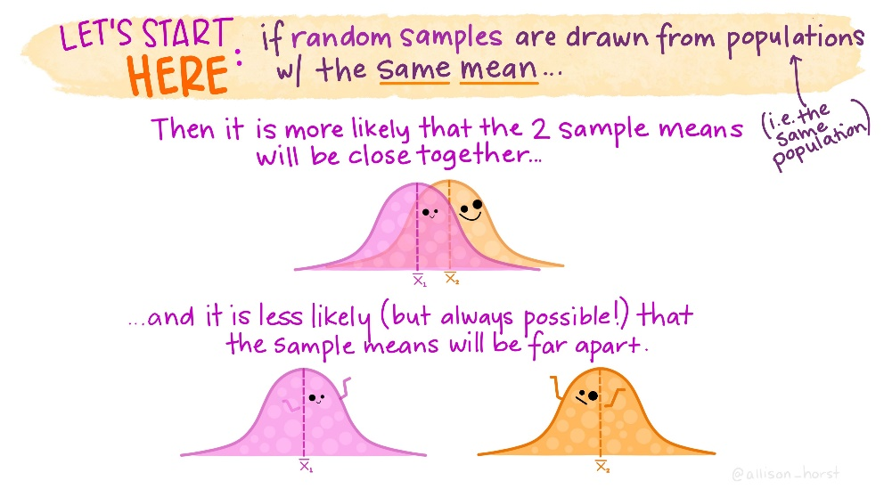
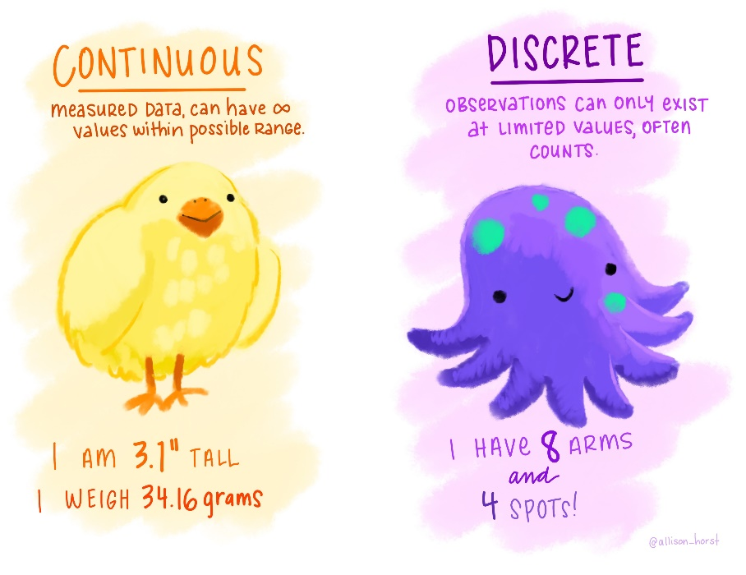
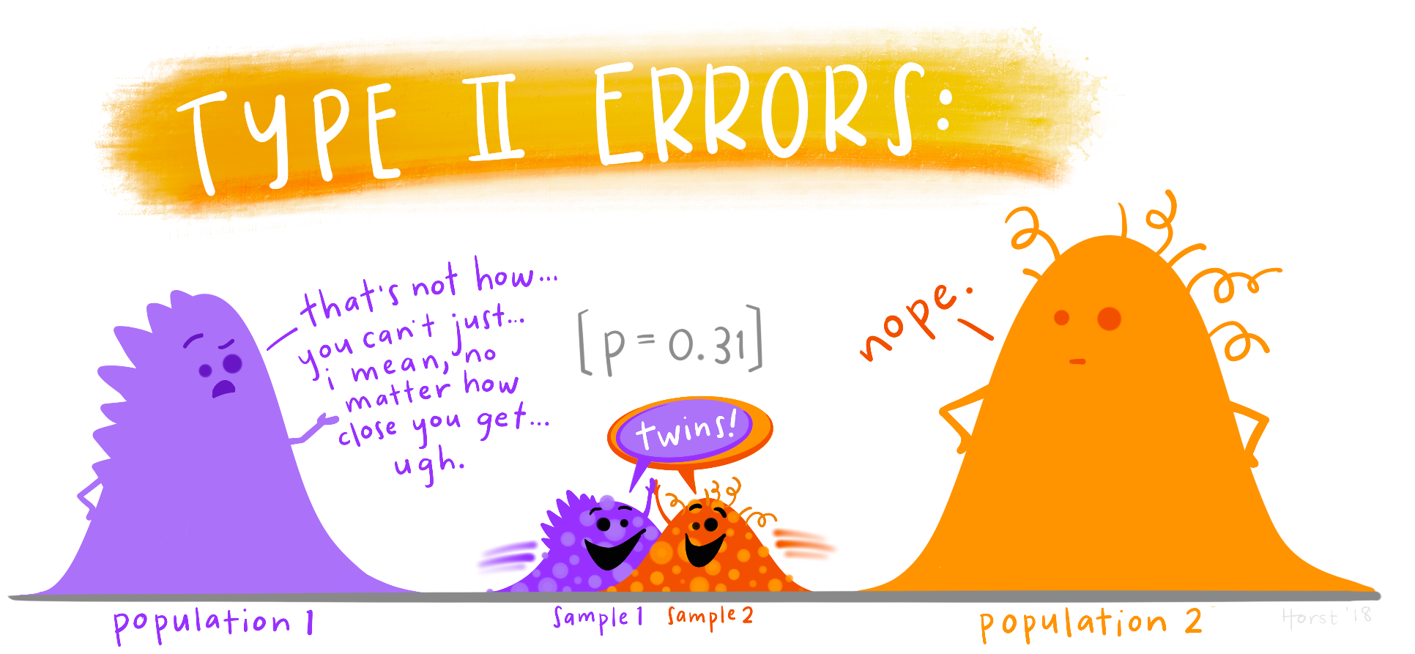
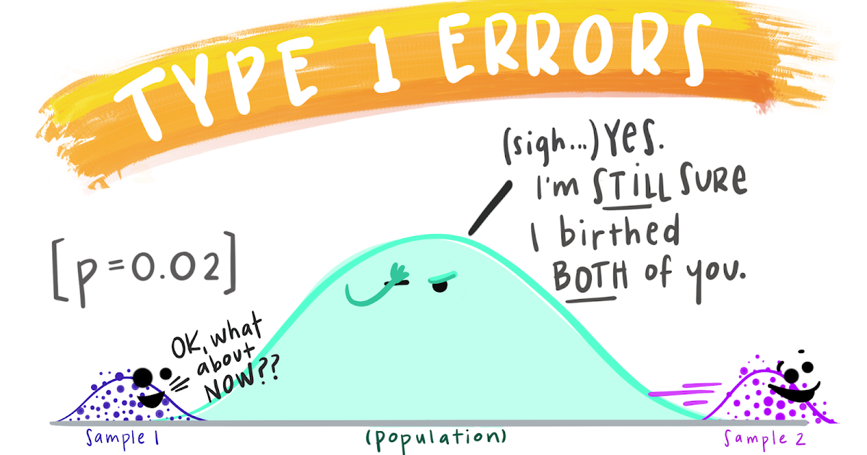
https://www.google.com/url?sa=i&url=https%3A%2F%2Fflowingdata.com%2F2022%2F10%2F24%2Feducational-statistics-illustrations%2F&psig=AOvVaw0VA0kaxQrM8W2DKyUTEM7G&ust=1694701705268000&source=images&cd=vfe&opi=89978449&ved=0CBAQjRxqFwoTCLi-5vnlp4EDFQAAAAAdAAAAABAT
https://www.google.com/url?sa=i&url=https%3A%2F%2Ftwitter.com%2Fallison_horst%2Fstatus%2F1216411207223009280&psig=AOvVaw1ntuCK61c2o0JgLcyruwKW&ust=1694701902714000&source=images&cd=vfe&opi=89978449&ved=0CBAQjRxqFwoTCMiL8dfmp4EDFQAAAAAdAAAAABAJ
https://www.google.com/url?sa=i&url=https%3A%2F%2Ftwitter.com%2Fallison_horst%2Fstatus%2F1317869593692569600&psig=AOvVaw1ntuCK61c2o0JgLcyruwKW&ust=1694701902714000&source=images&cd=vfe&opi=89978449&ved=0CBAQjRxqFwoTCMiL8dfmp4EDFQAAAAAdAAAAABAE
https://www.google.com/url?sa=i&url=https%3A%2F%2Ftwitter.com%2Fallison_horst%2Fstatus%2F1303929033604780032&psig=AOvVaw0VA0kaxQrM8W2DKyUTEM7G&ust=1694701705268000&source=images&cd=vfe&opi=89978449&ved=0CBAQjRxqFwoTCLi-5vnlp4EDFQAAAAAdAAAAABAb

Slide 43


TD 2 17/11/2023 Statistiques descriptives sur R
https://allisonhorst.com/r-slack-emoji

Slide 44
TD 3 24/11/2023 Statistiques inférentielles sur R (1)

